Slide 1
Ergebnisse der syndromischen und virologischen ARE-Surveillance
GrippeWeb,
Arbeitsgemeinschaft Influenza / SEED^{ARE},
ICOSARI
KiTa- und Schulausbrüche (Meldedaten)
Daten NRZ Influenzaviren
Datenstand 15.2.2022

Slide 2
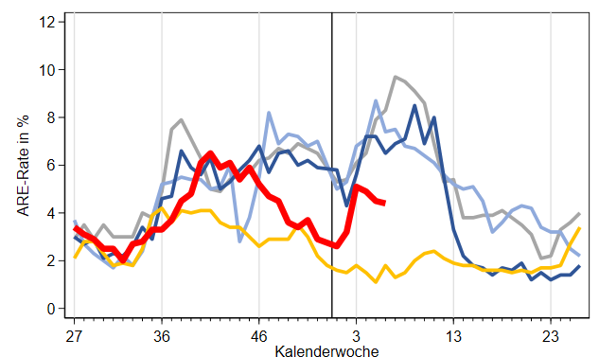
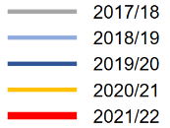
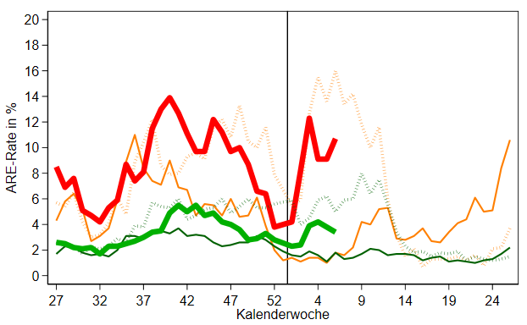
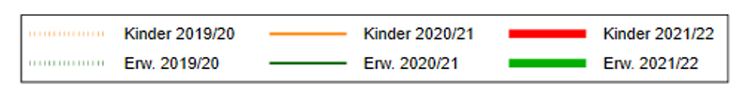
GrippeWeb bis zur 6. KW 2022
Der Wert (gesamt) lag in der
6. KW 2022 bei 4.400 ARE (Vorwoche: 4.500) pro 100.000 Einwohner.
Entspricht einer Gesamtzahl von ca. 3,7 Mio. ARE in Deutschland, unabhängig von einem Arztbesuch
(5. KW: ca. 3,7 Millionen).
Im Vergleich zur 5. KW 2022:
Bei den Kindern deutlich gestiegen, bei den Erwachsenen leicht gesunken
(deutlicher Anstieg bei 0-4 Jährigen).
Notes:
ARE-Rate in KW6 stabil 4,4 % (Vorwoche auf 4,5 %), Anstieg hat sich (s. KW 3) nicht fortgesetzt, dadurch Nähe zur Werten vor der Pandemie nicht mehr gegeben (wie in KW 3).
Kinder deutlich gestiegen, Erw. leicht gesunken.
Bei 5 AGs: nur bei 0-4J. deutlicher Anstieg, alle anderen AGs gesunken oder stabil geblieben

Slide 3
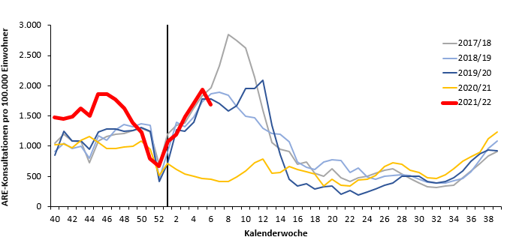
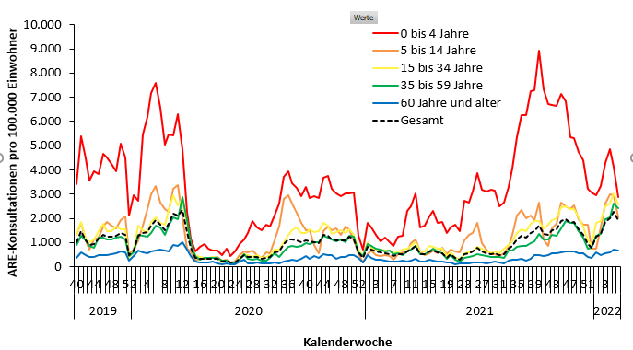
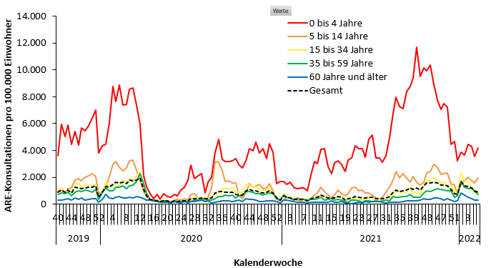
Arbeitsgemeinschaft Influenza
ARE-Konsultationen / 100.000 Einwohner bis zur 6. KW 2022
6. KW 2022: höher als letztes Jahr, noch im Bereich der Saisons vor der Pandemie
Rund 1.700 Arzt­konsul­ta­tionen wegen ARE pro 100.000 EW (=ca. 1,4 Mio. Arzt­besuche wegen ARE in Deutschland)
NRW
Hamburg/Schleswig-Holstein
Notes:
KonsInz insgesamt gesunken: in KW 6: 1.686 (Vorwoche: 1935; auf Bev. in Deutschland: 1,6 Mio )
KonsInz (gesamt) liegt höher als letztes Jahr, noch im Bereich der vorpandemischen Saisons; 0-4J.: Dort liegt die KI aktuell niedriger als vor der Pandemie
Tendenz in den BL: KI insgesamt geht nach unten, in einigen Anstieg der Raten bei den Kindern (Sachsen-Anhalt, Hessen)

Slide 4
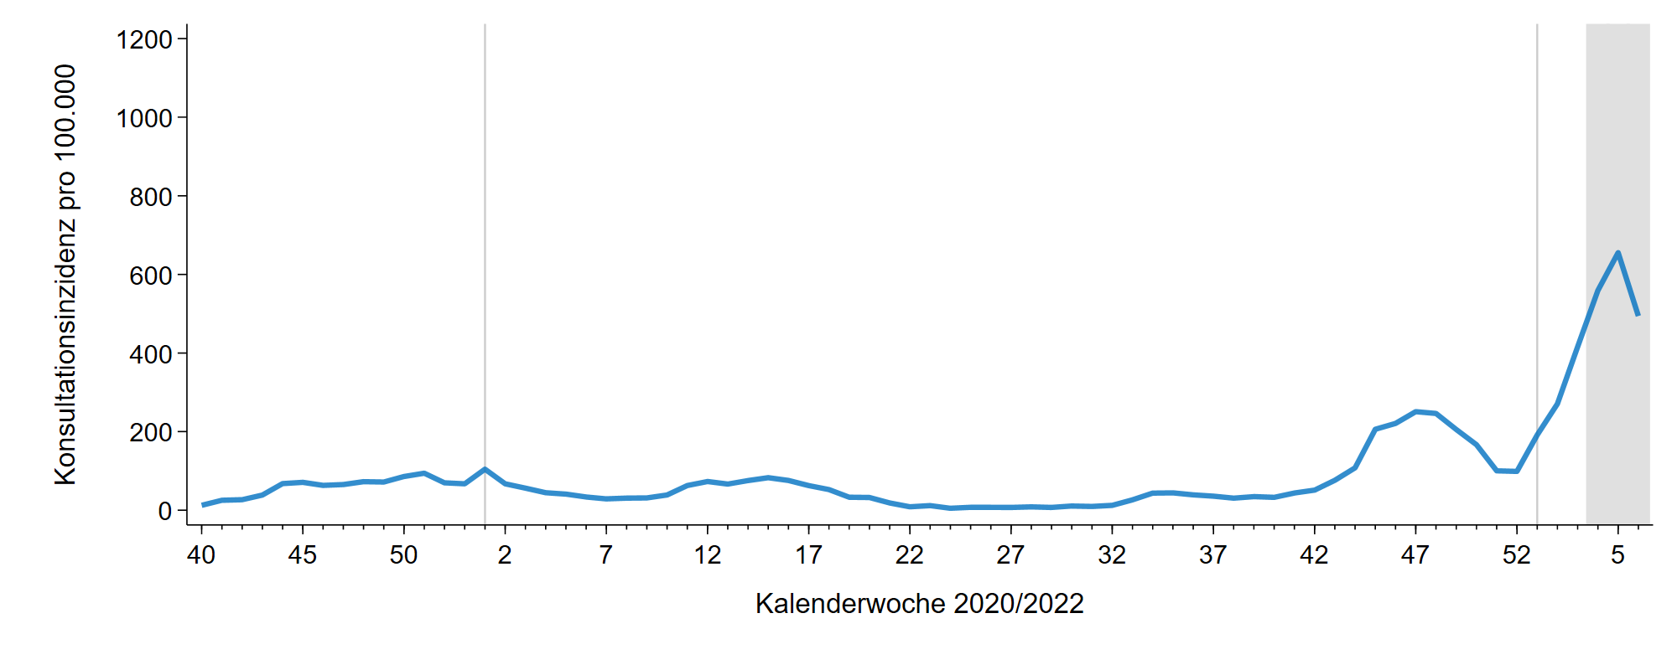
Arbeitsgemeinschaft Influenza - SEED^{ARE}
ARE-Konsultationen mit COVID-Diagnose / 100.000 Einwohner
ARE mit COVID-19 Konsultationen bis zur 6. KW 2022
Rund 490 Arzt­besuche ARE mit COVID-Diagnose /100.000 EW
(=Gesamtzahl von rund 410.000 ARE-COVID-Arzt­besuchen in D)
Notes:
Berücksichtigung von ca. 30% Nachmeldung (COVID-19-Diagnose erfolgt häufig erst mit Verzug) → Abschwächung des Anstiegs bzw. ähnliche Fallzahlen in KW 6/2022 wie in Vorwoche

Slide 5
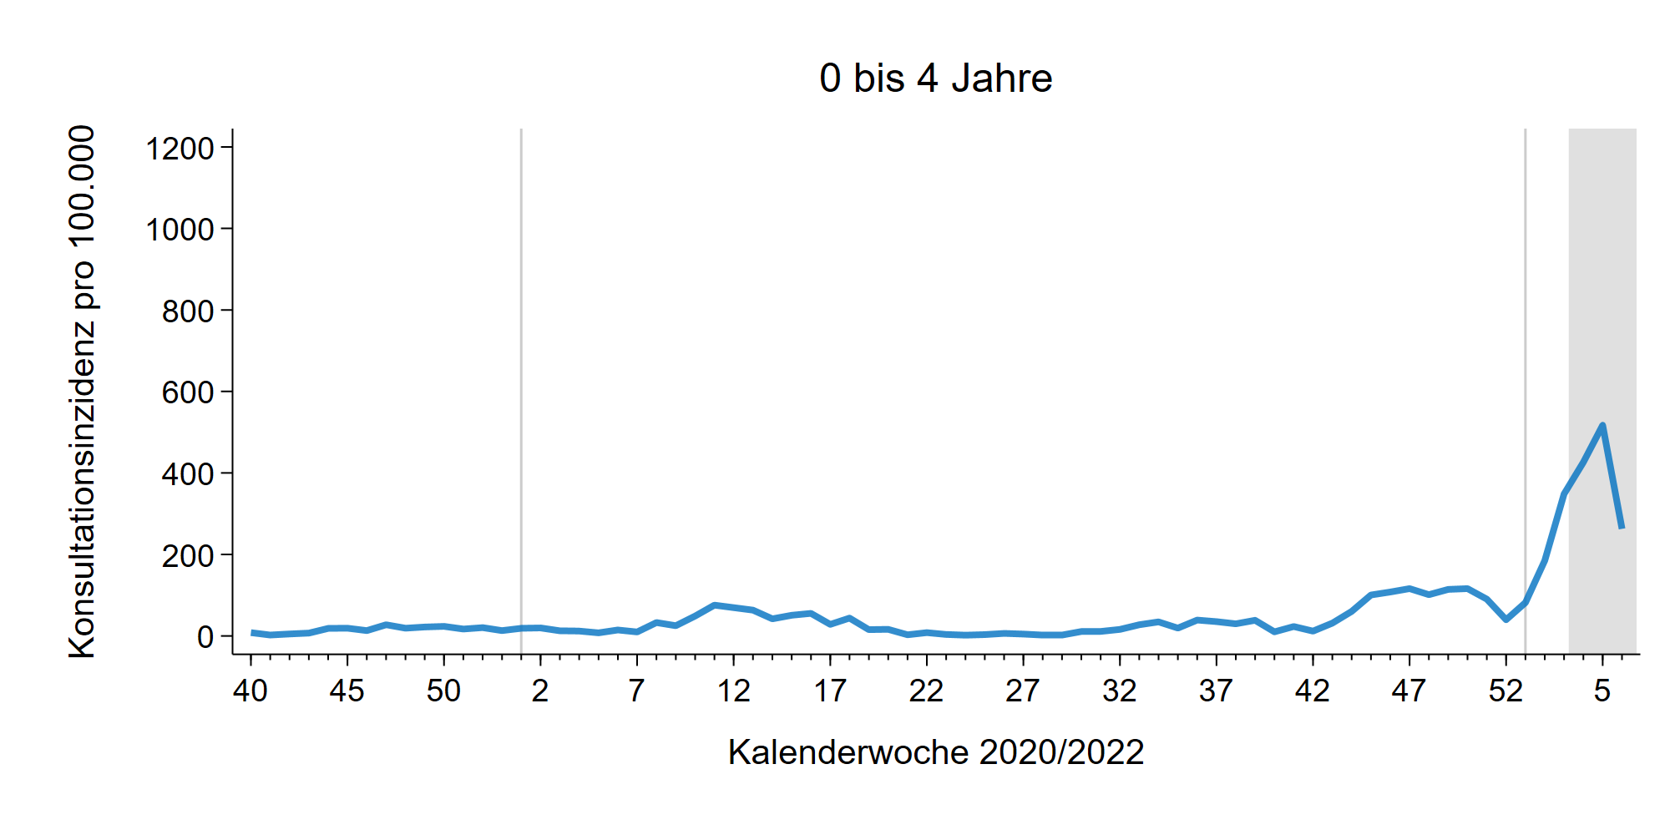
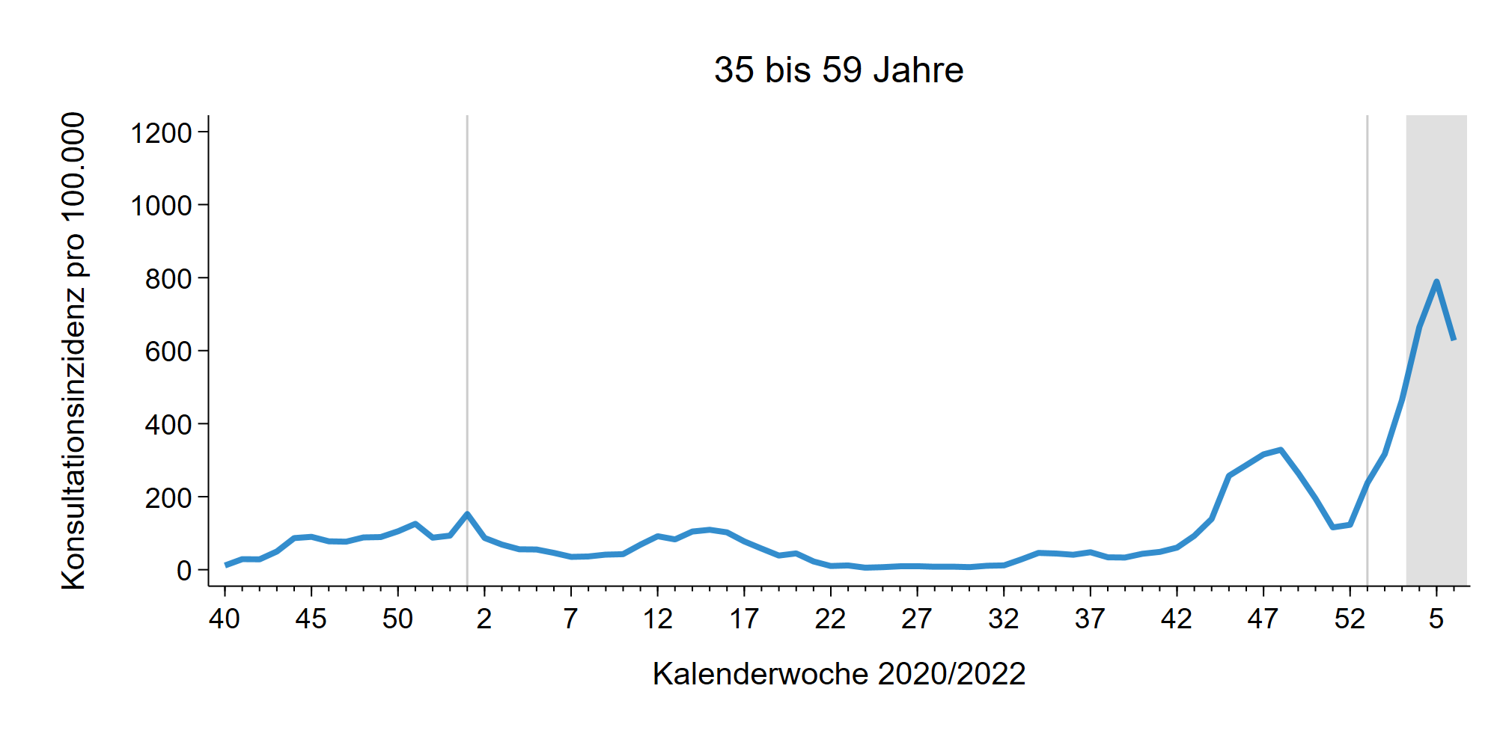
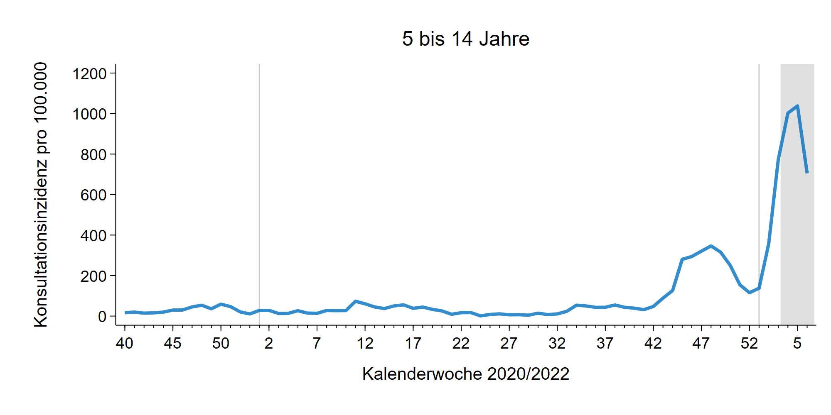
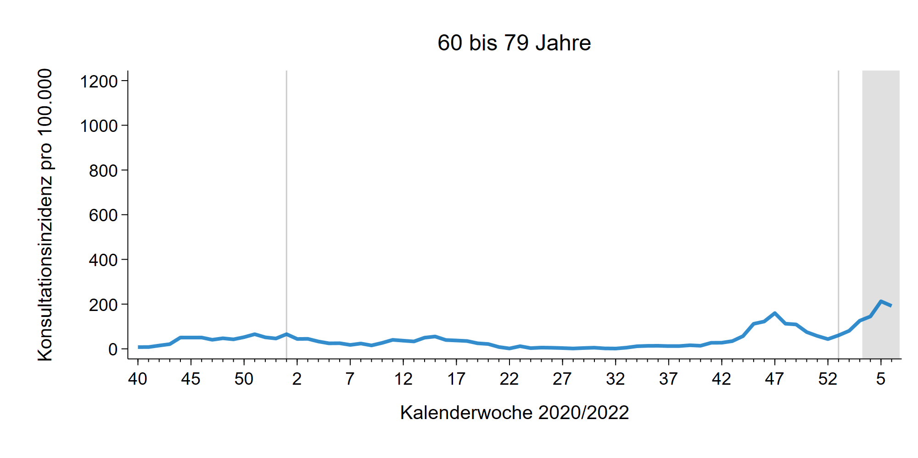
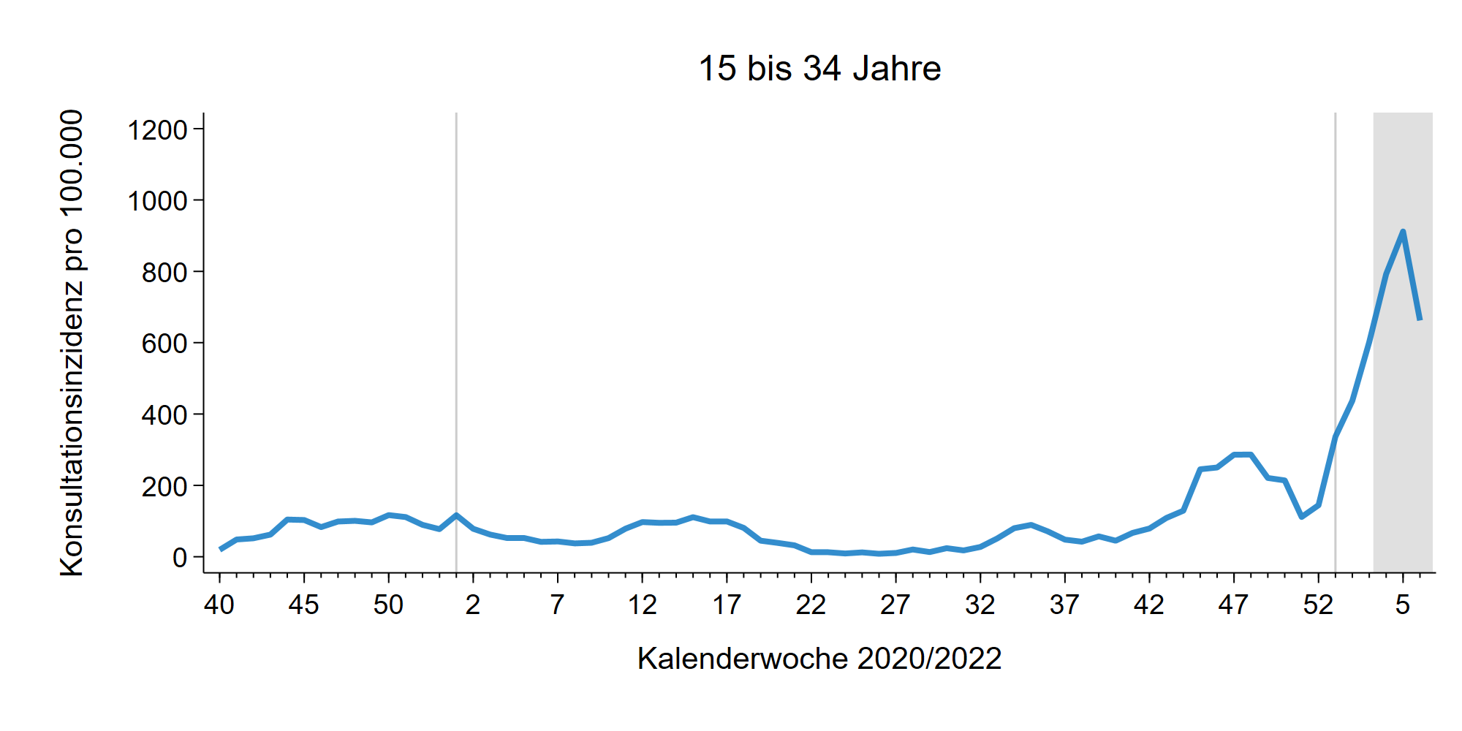
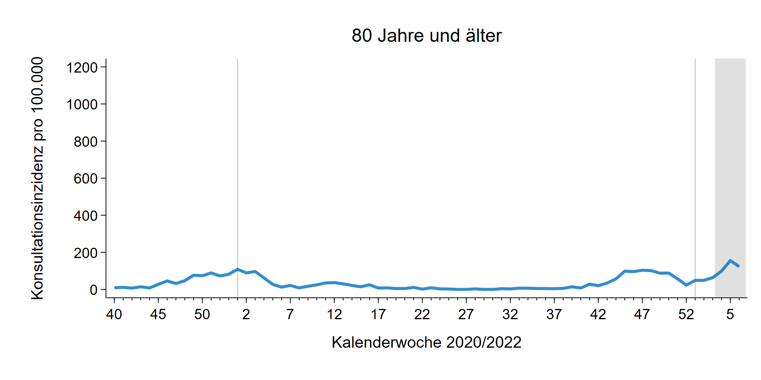
SEED^{ARE} – ARE mit COVID-19 Konsultationen in Altersgruppen bis zur 6. KW 2022
Notes:
Unter Berücksichtigung der möglichen Nachmeldungen von ca. 30%:
→ Rückgang in AG 0-4, 5-14, 15-34 Jahre; in AG 5-14 Jahre bereits in KW 5/2022 Abschwächung des steilen Anstiegs zu sehen
→ weiterer Anstieg in AG 35-59, 60-79 und 80+ Jahre

Slide 6
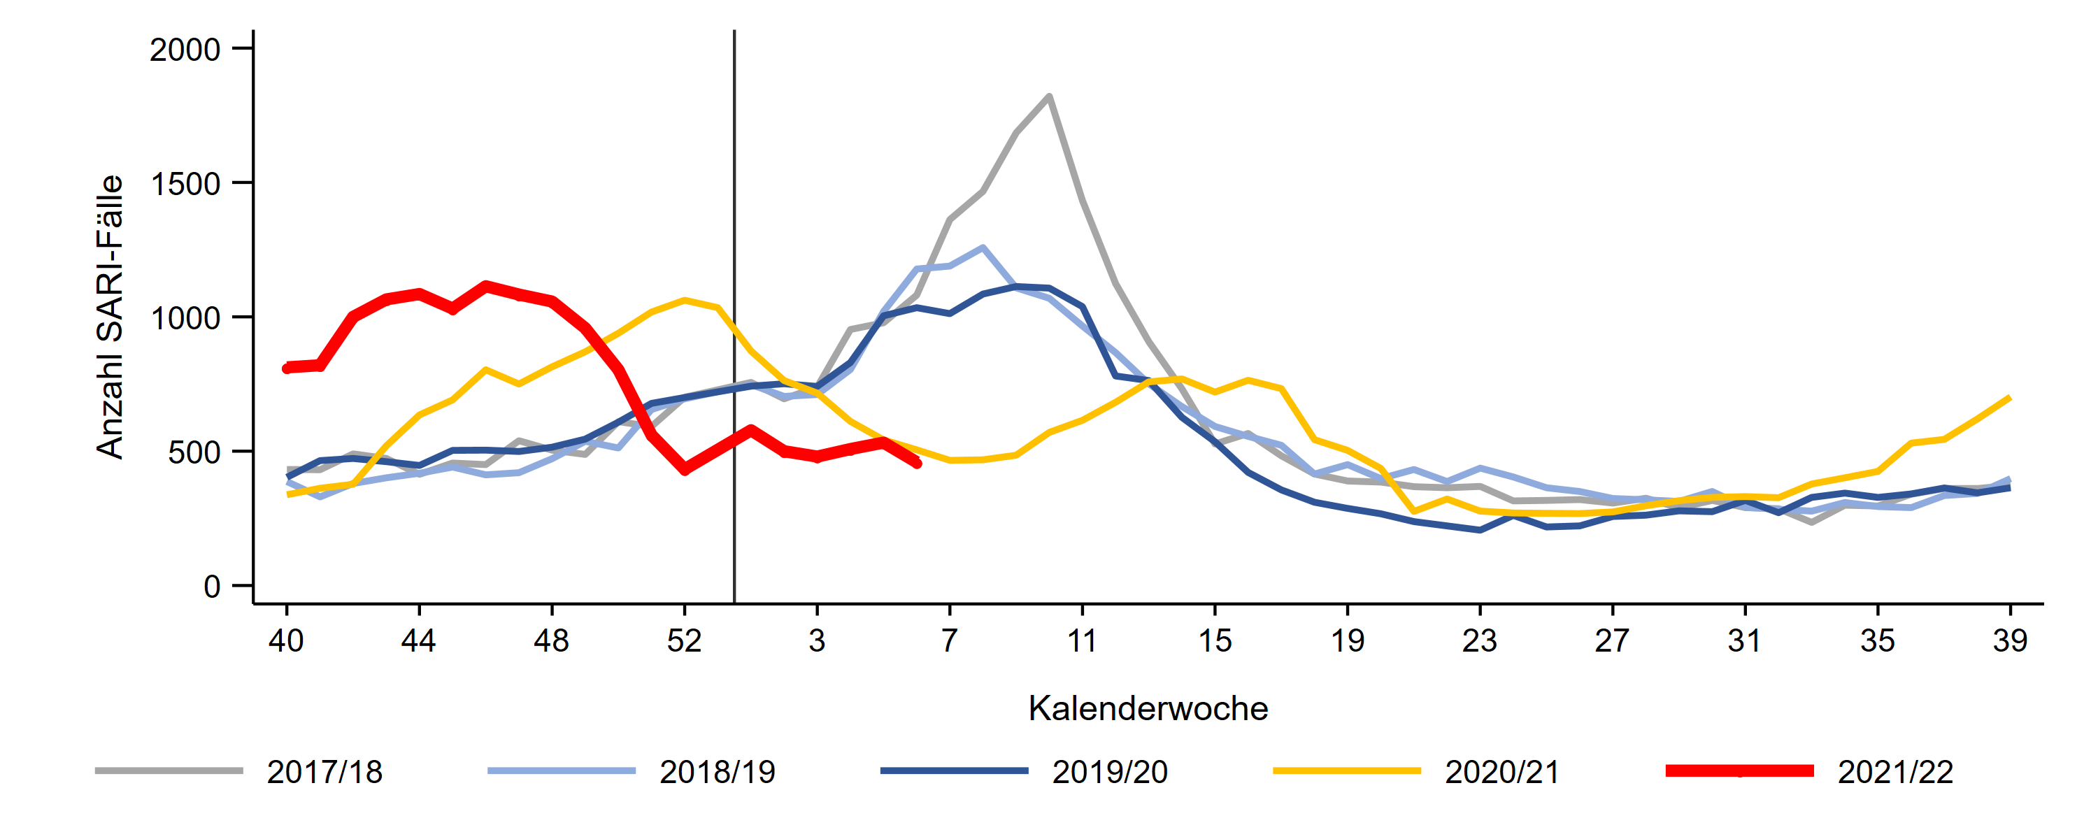
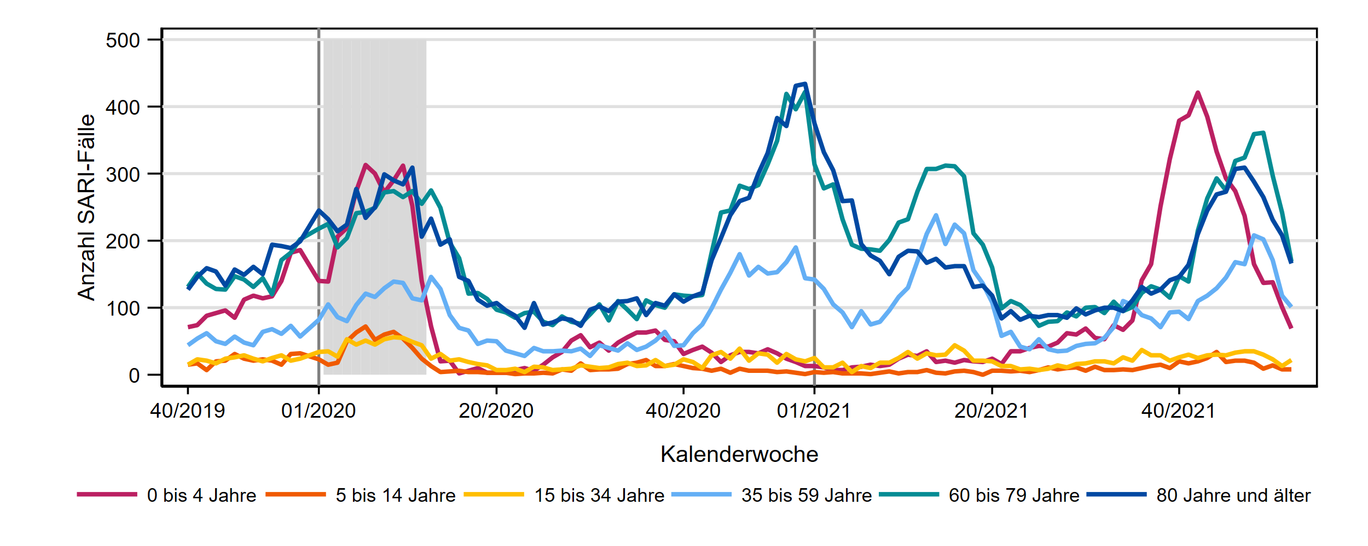
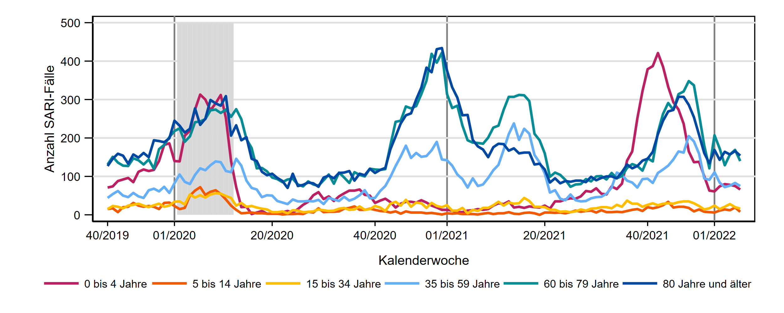
ICOSARI-KH-Surveillance – SARI-Fälle (J09 – J22) bis zur 6. KW 2022
Notes:
SARI-Fallzahlen sind insgesamt seit KW 2/2022 stabil geblieben
Seit KW 52/2021 unter vor-pandemischen Niveau;
Leichter Rückgang in AG 5-14 und 15-34 Jahre
Weitestgehend stabil in allen anderen AG seit einigen Wochen
S:\Projekte\FG36_INV_ICOSARI\Arbeitsordner\Wochenbericht \Krisenstab_3Saisons_AGI6_allVWD_inkl_letzte_FB.png
S:\Projekte\FG36_INV_ICOSARI\Arbeitsordner\Wochenbericht \Vorsaisons_allVWD_S5.png

Slide 7
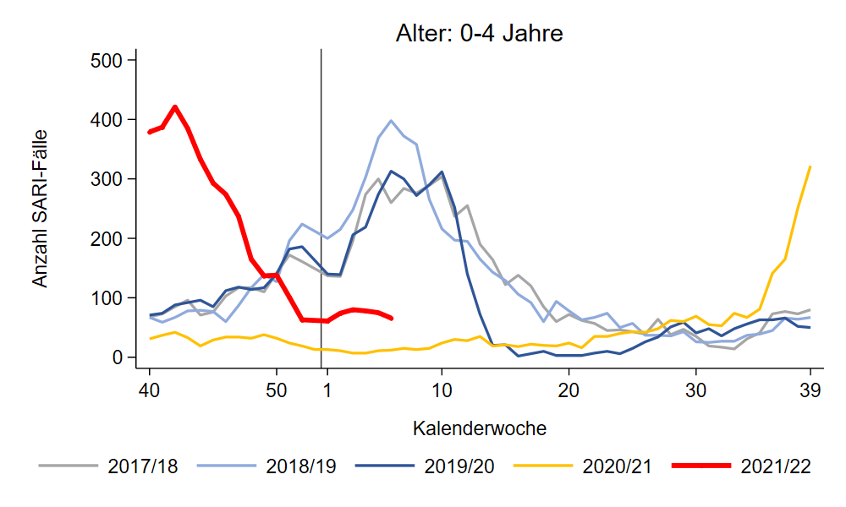
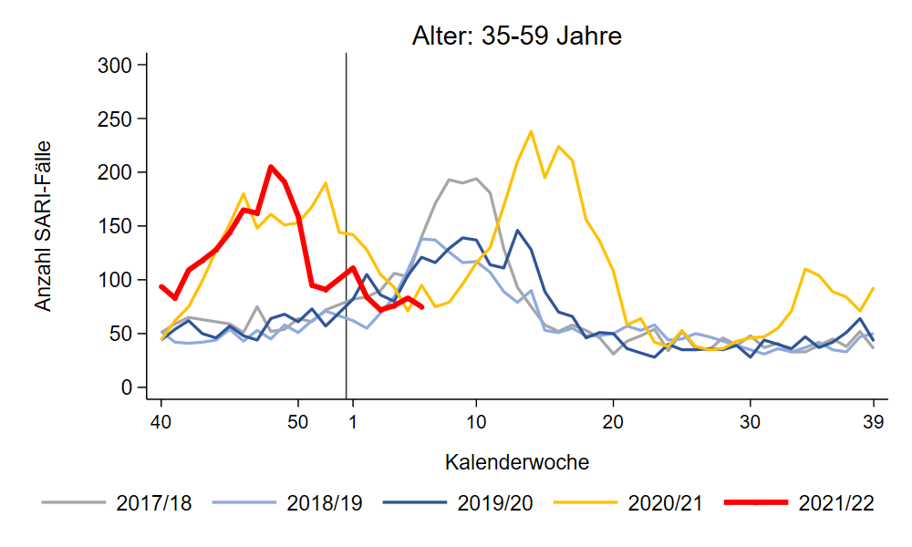
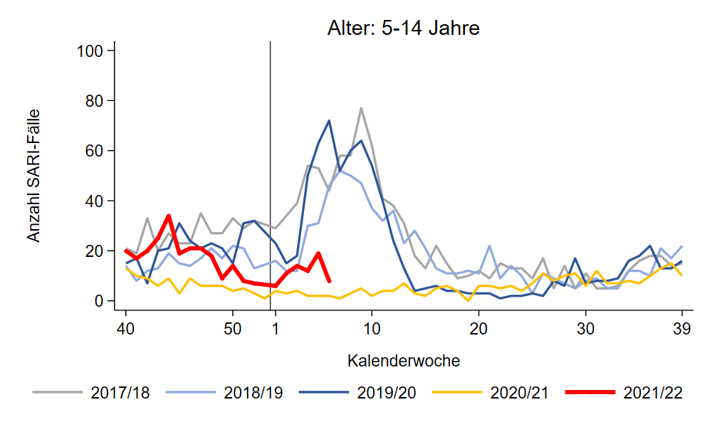
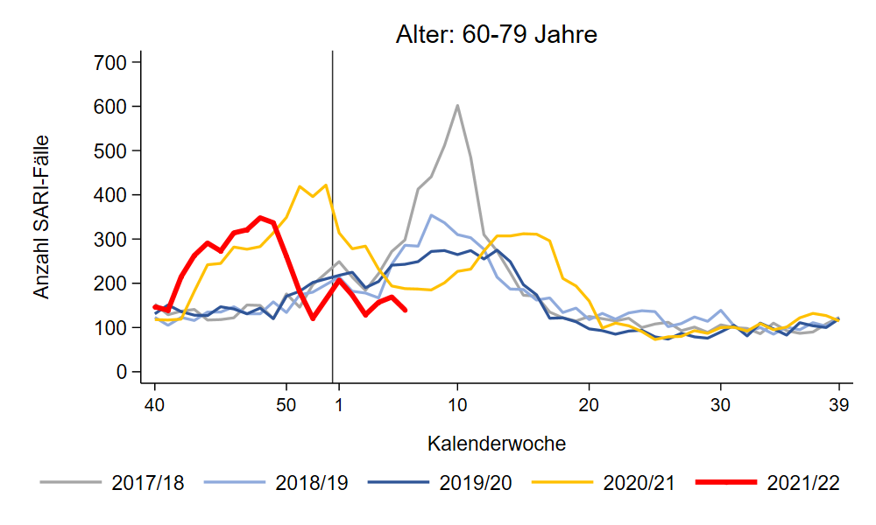
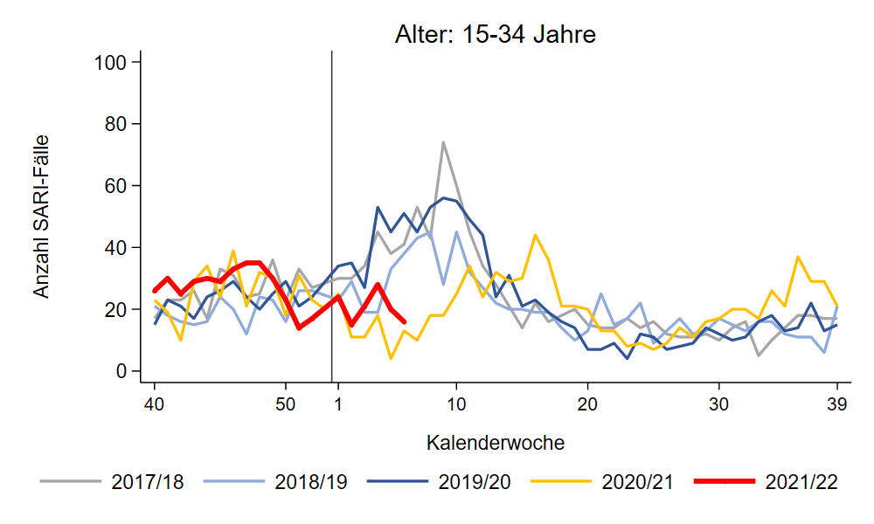
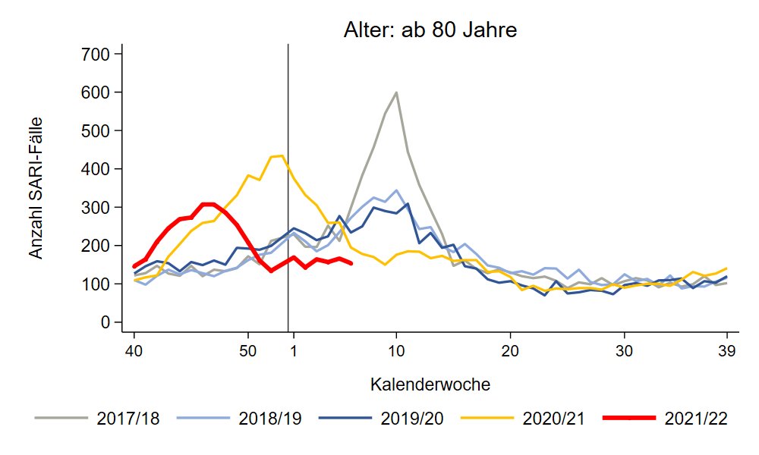
ICOSARI-KH-Surveillance – SARI-Fälle (J09 – J22) bis zur 6. KW 2022
21% COVID-19
67 % COVID-19
59 % COVID-19
50 % COVID-19
Notes:
SARI-Fallzahlen sind insgesamt seit KW 2/2022 stabil geblieben
Seit KW 52/2021 unter vor-pandemischen Niveau;
Leichter Rückgang in AG 5-14 und 15-34 Jahre
Weitestgehend stabil in allen anderen AG seit einigen Wochen
Zahl der COVID-19-Fälle weiter relativ stabil in allen Altersgruppen (seit KW 2/2022 deutlich höherer Anteil in AG 0-4)
S:\Projekte\FG36_INV_ICOSARI\Arbeitsordner\Wochenbericht\Krisenstab-AG_separat_alleVWD

Slide 8
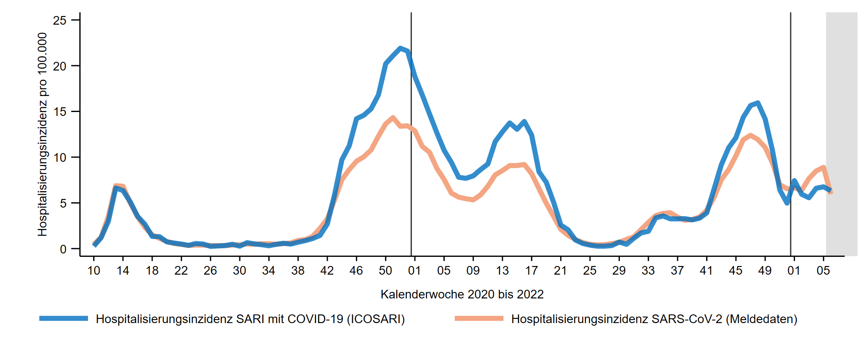
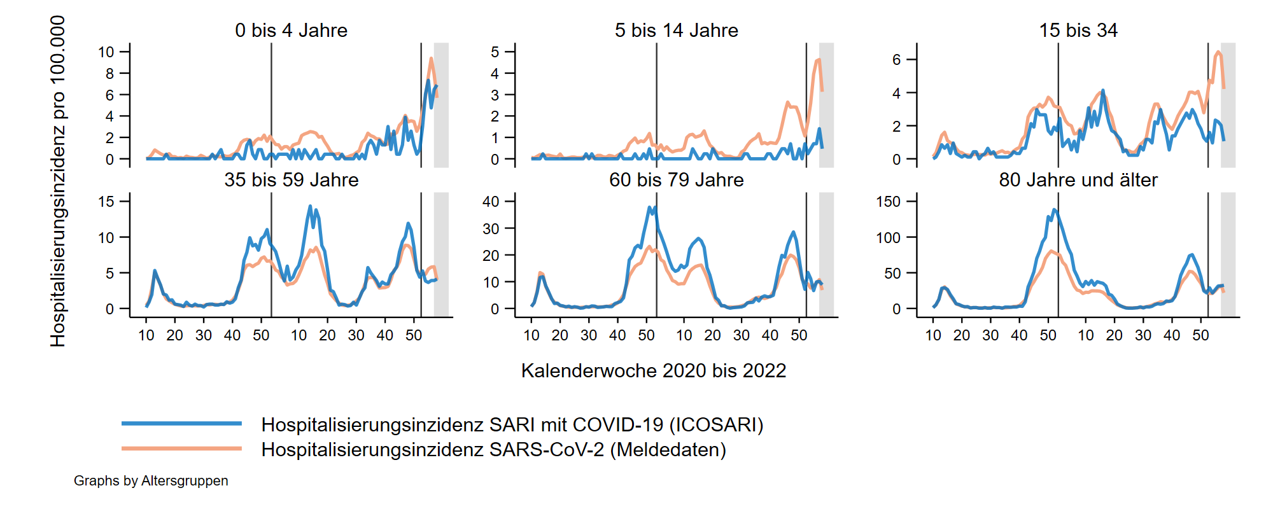
Hospitalisierungsinzidenz COVID-SARI bis zur 6. KW 2022
Gesamt:
6,3 COVID-SARI pro 100.000
Entspricht ca. 5.300 neuen Krankenhausaufnahmen wegen COVID-SARI in D.
7/100T
33/100T
Notes:
COVID-SARI Hospitalisierungsinzidenz:
Leichter Anstieg in den letzten Wochen, Wert für KW 6/2022: 6,3 /100.000 (Werte der letzten Wochen/jeweiliger Tagesstand: 5,7 (KW 5), 5,0 (KW 4), 4,1 (KW 3)
Hospitalisierungsinzidenz für AG 0-4 in den vergangenen Wochen sowohl in Meldedaten als auch ICOSARI deutlich höher als in vorherigen Wellen (KW 6/2022: 7 COVID-SARI je 100T);
In den vergangenen Wochen sehr stabile Zahlen in den AG 35+
leichter Anstieg in AG 80+, pendelt sich möglicherweise auf stabiles Niveau ein (siehe 3. Welle AG 80+)
\\rki.local\daten\OE\FG36\nCoV\Surveillance\Syndromische Surveillance\ICOSARI, Dateien _Vgl_abKW10_2020.png und _Krisenstab_Combine_1.png

Slide 9
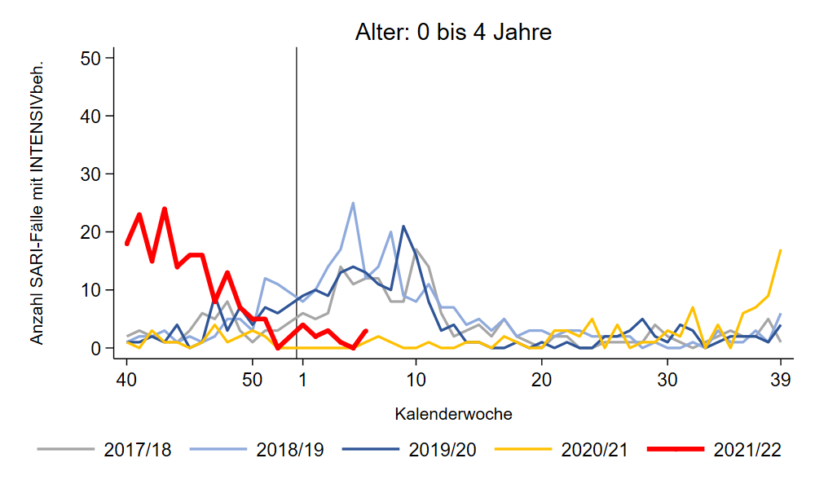
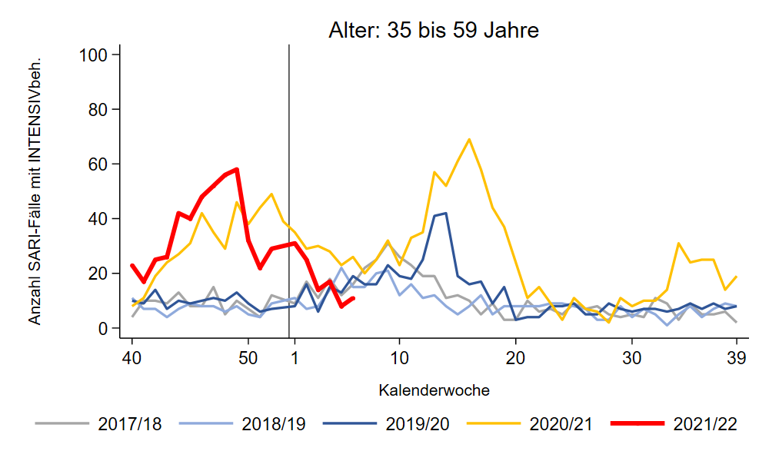
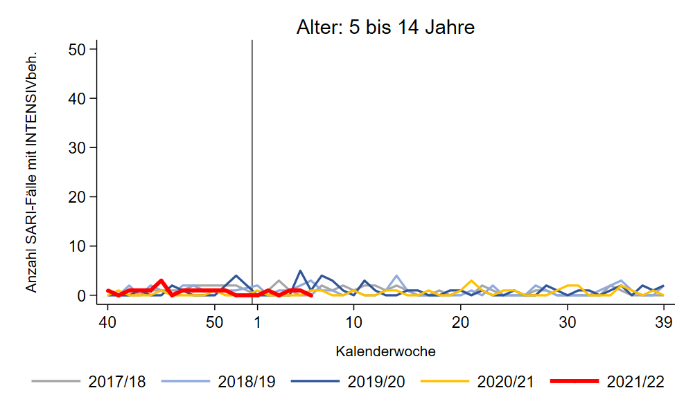
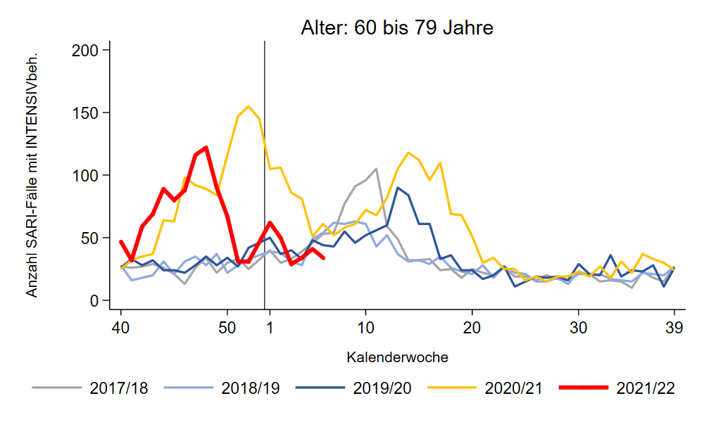
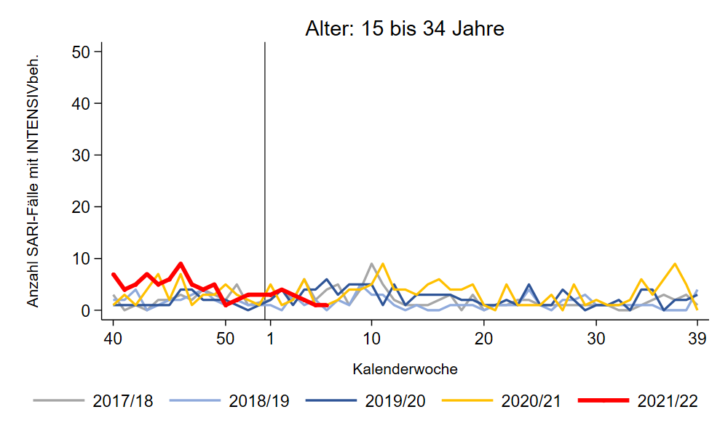
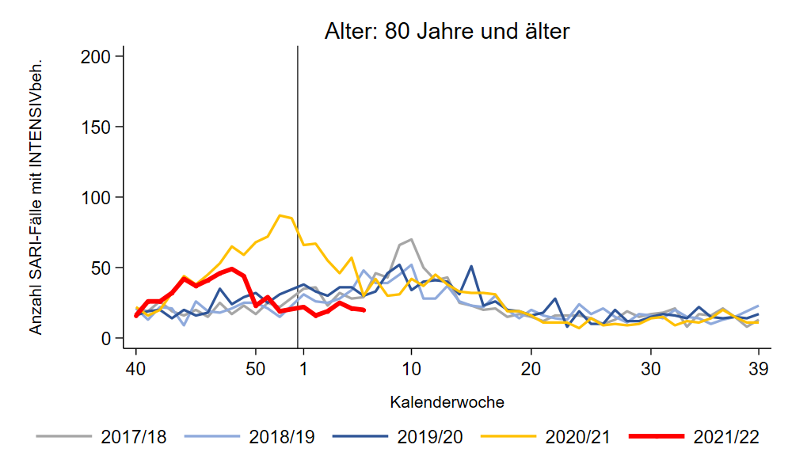
Intensivbehandlung: SARI-Fälle (J09 – J22) bis zur 6. KW 2022
Notes:
Zur Ansicht: Anzahl SARI mit Intensivbehandlung nach Altersgruppe (Verlauf im Vergleich zu den Vorsaisons)
S:\Projekte\FG36_INV_ICOSARI\Arbeitsordner\Wochenbericht\Krisenstab-AG_separat_alleVWD

Slide 10
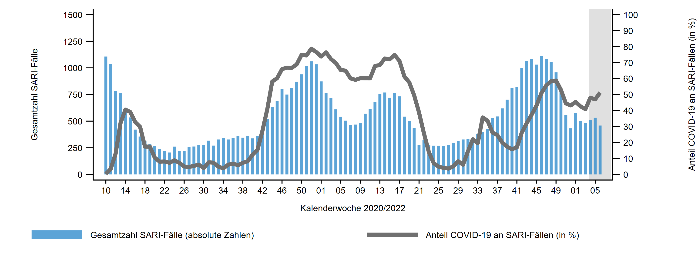
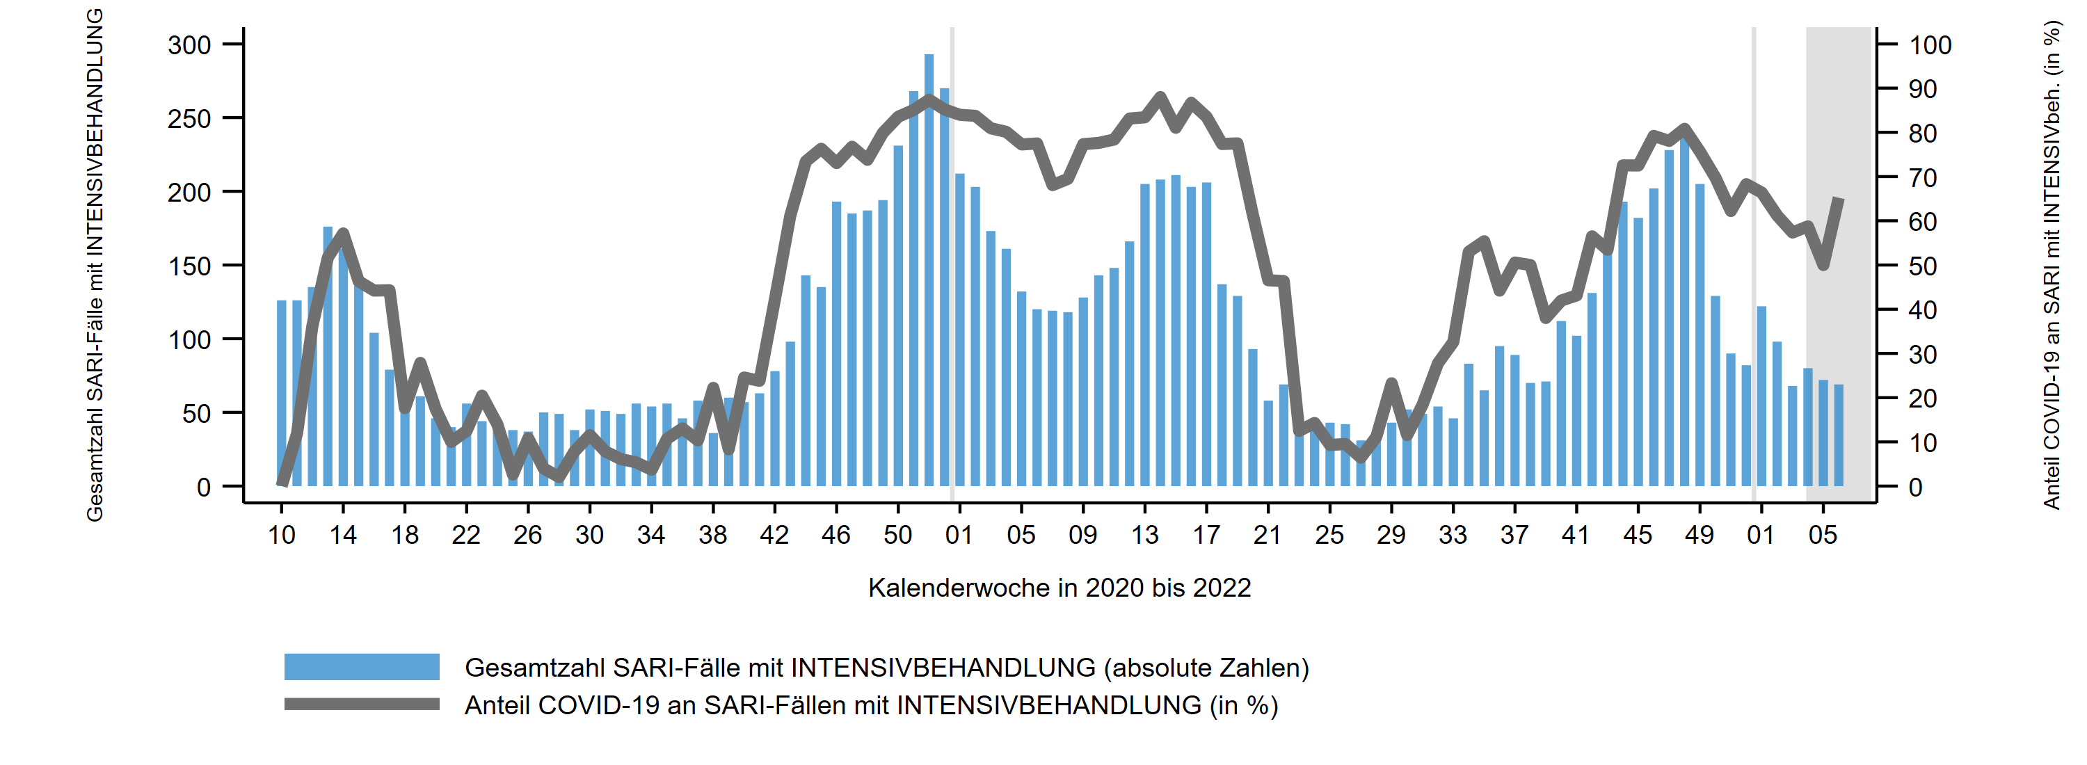
ICOSARI-KH-Surveillance – Anteil COVID-19 an SARI-Fällen bis zur 6. KW 2022
51%
ICOSARI: SARI-Fälle in Intensivbehandlung, Anteil mit COVID-19 bis 5. KW 2022
65%
Notes:
Anteil COVID-19 an SARI 51% (KW 5: 47%)
Anteil COVID an SARI mit Intensivbehandlung 65% (KW 5: 50%)
Krisenstab_AnteilCOVID_alle_inkl_letzte.png und Krisenstab_AnteilCOVID_Intensiv_inkl_letzte.png
aus dem Ordner S:\Projekte\FG36_INV_ICOSARI\Arbeitsordner\Wochenbericht

Slide 11
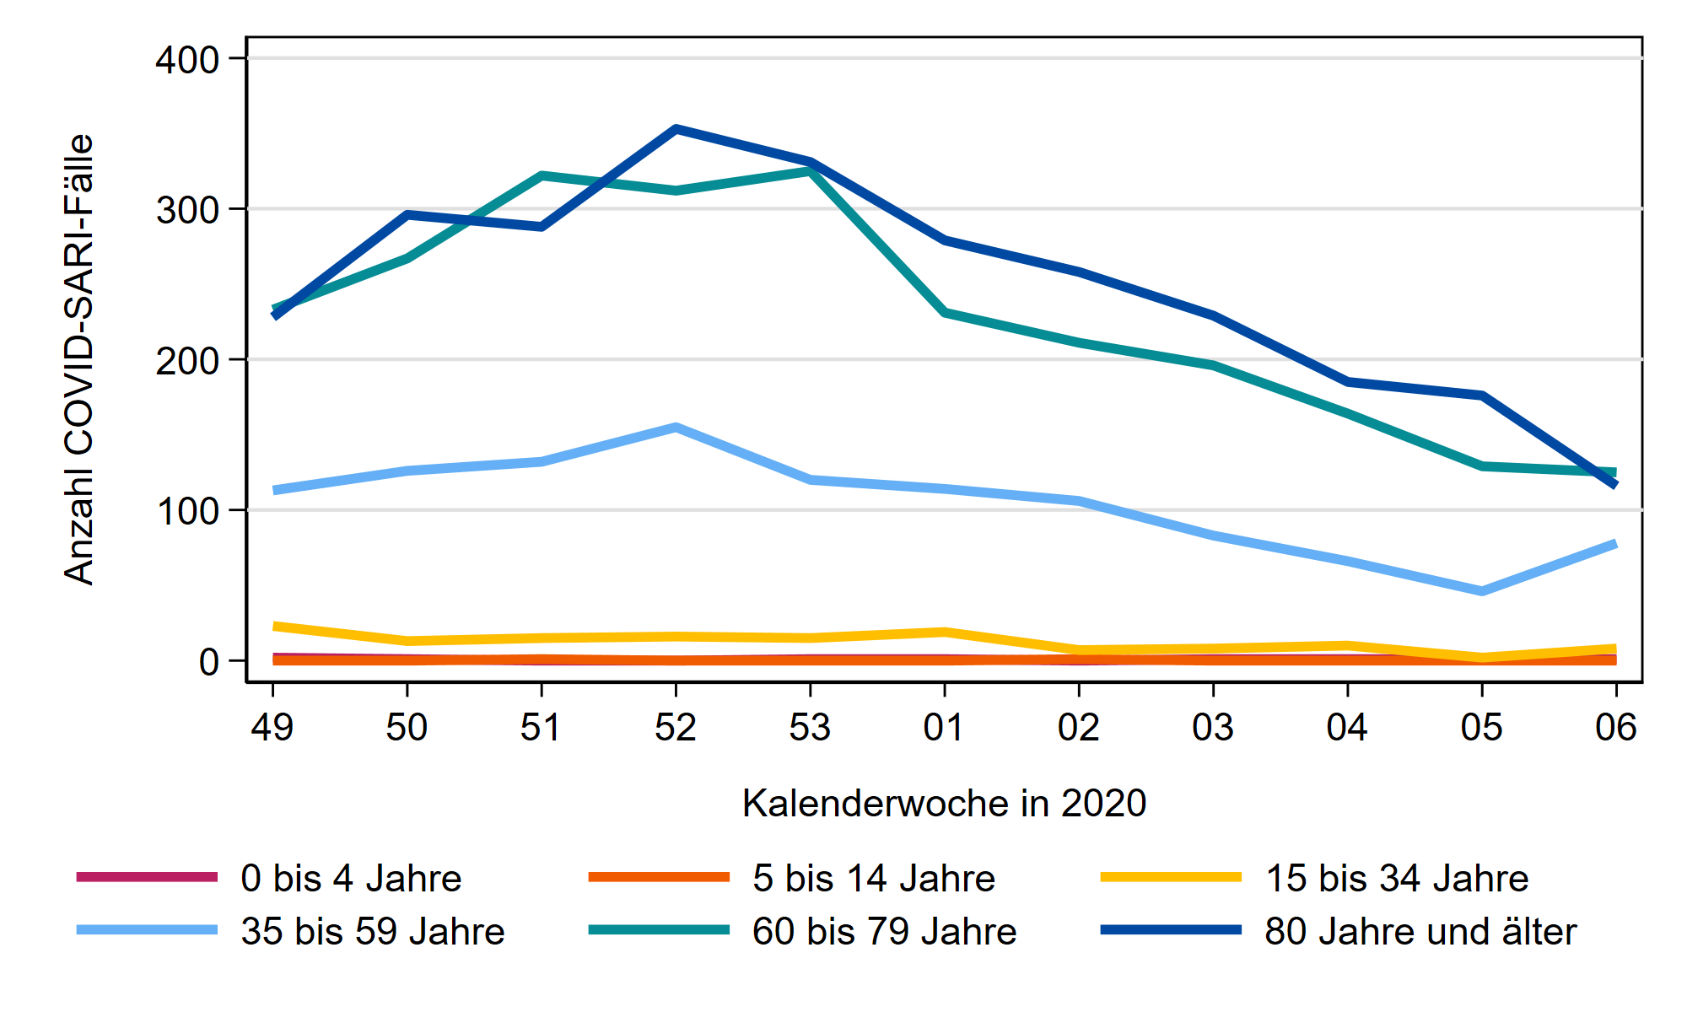
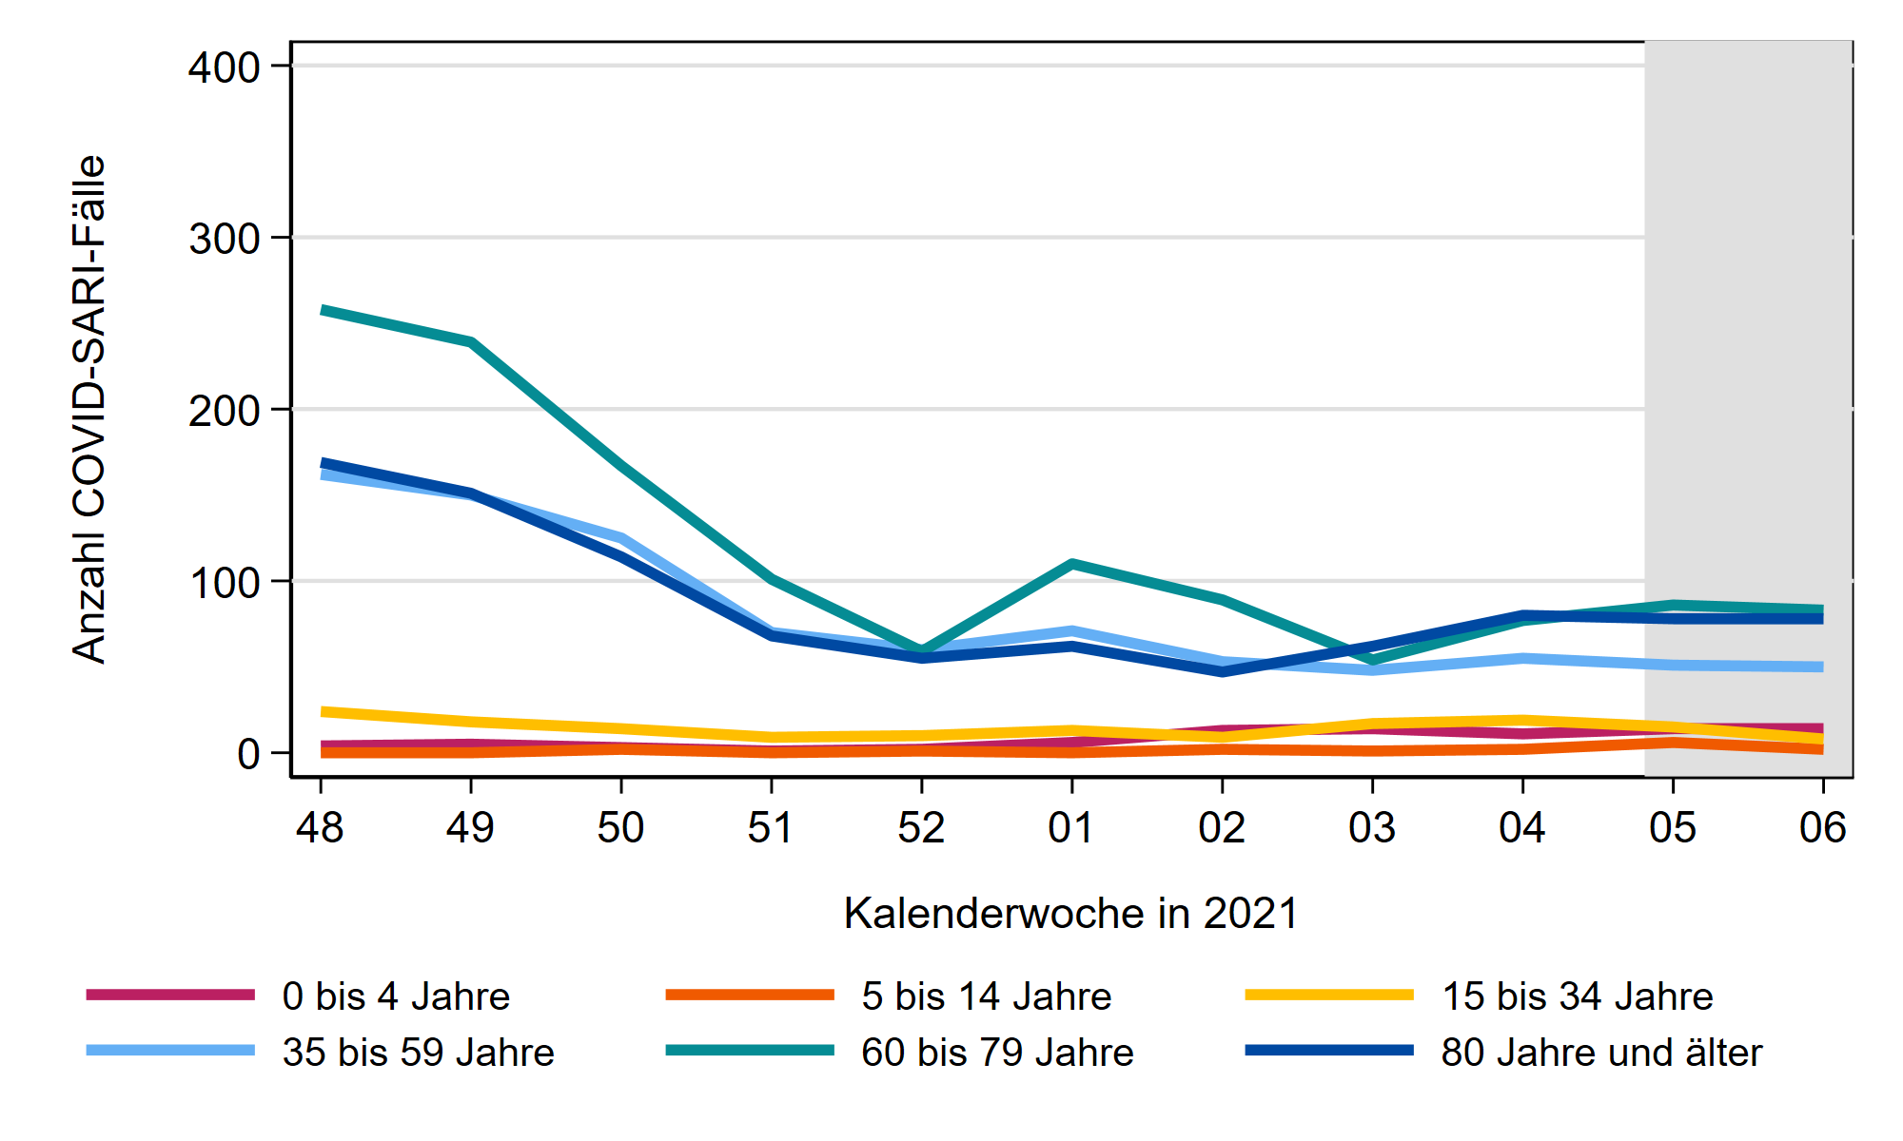
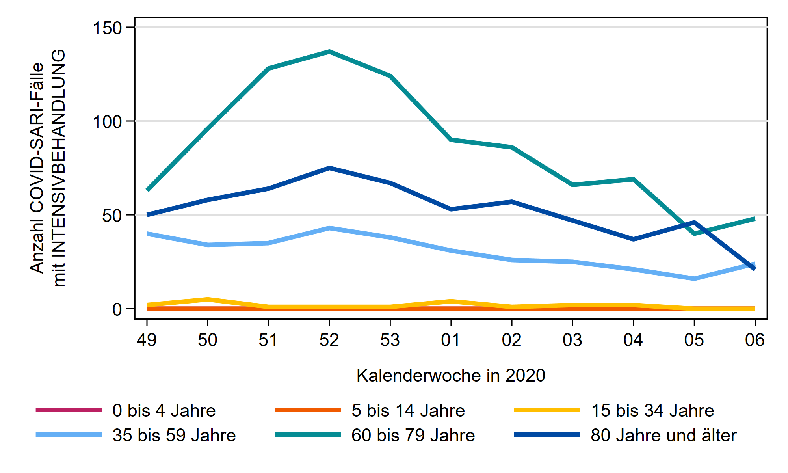
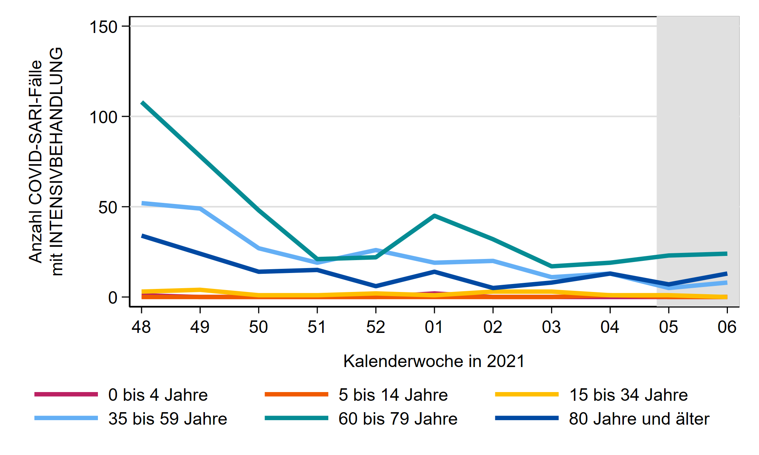
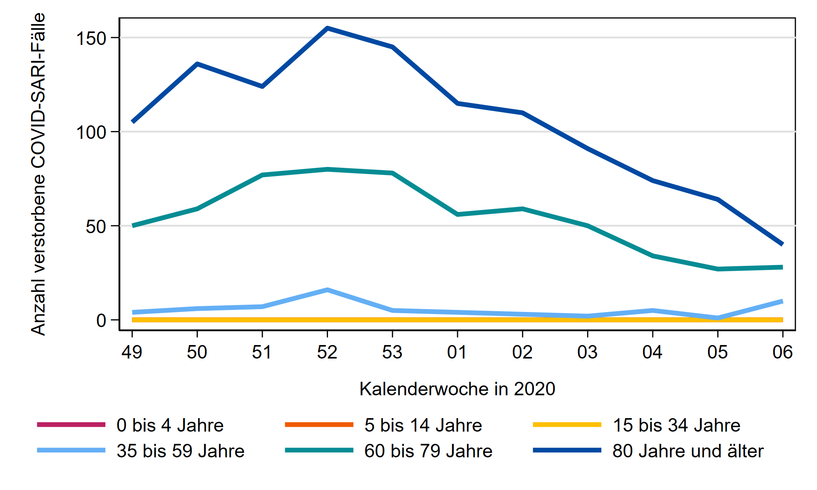
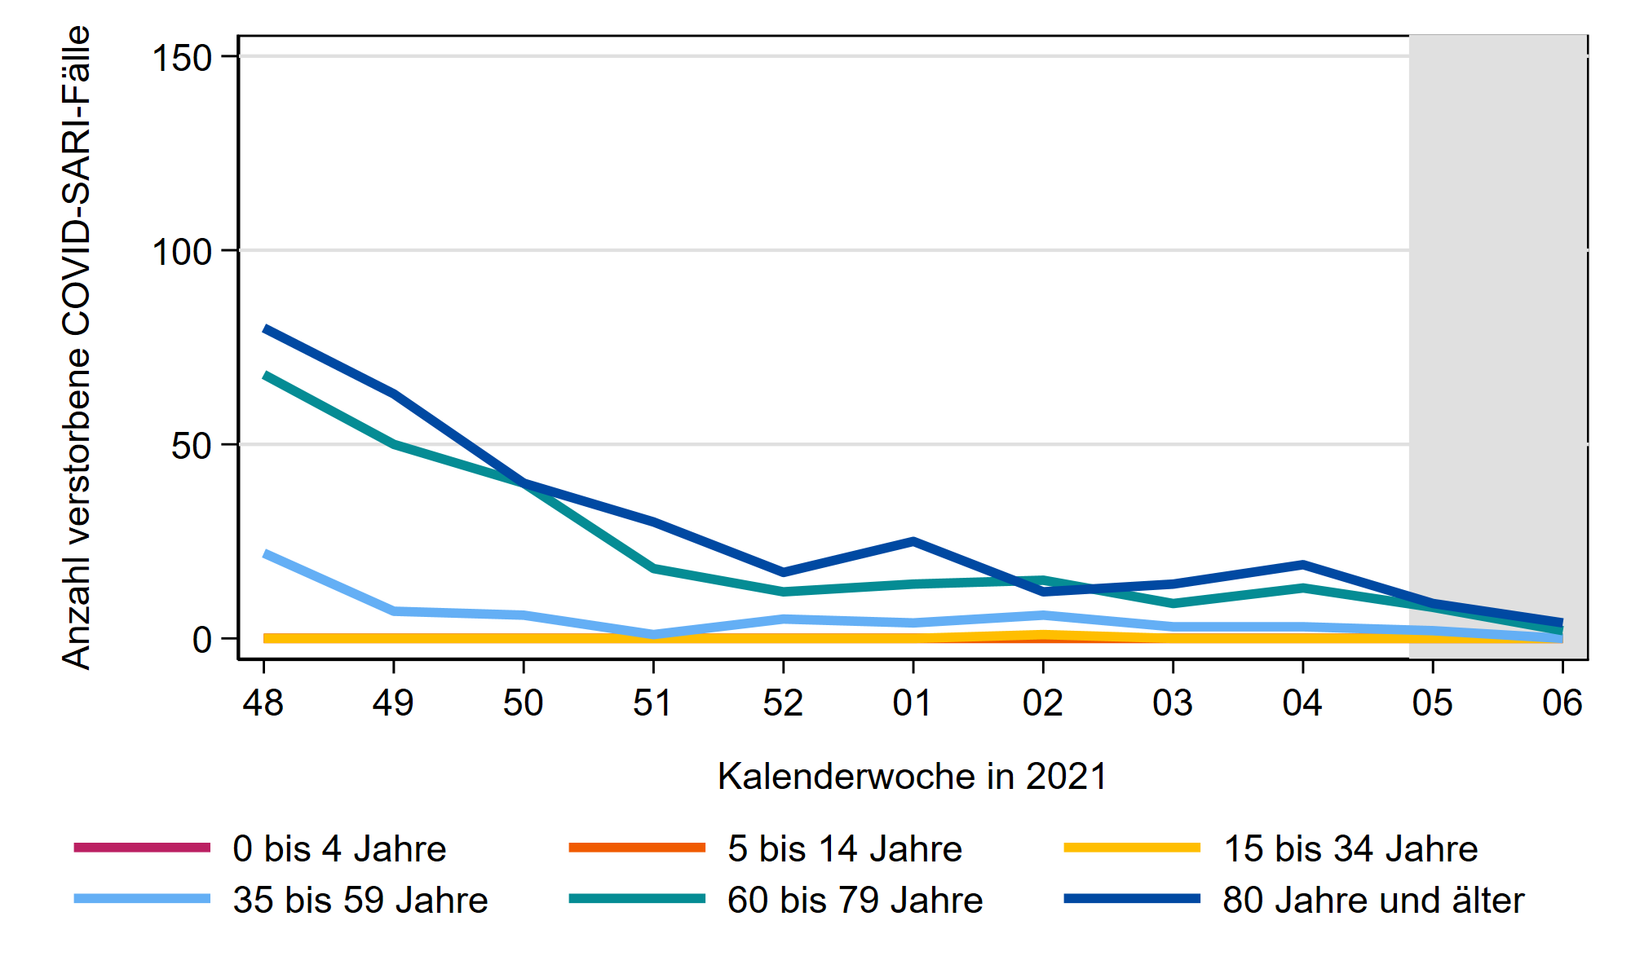
Vgl. Winter 2020/21 und 2021/22
2020/21: KW 49 - KW 6
2021/22: KW 48 - KW 6
COVID-SARI-Fälle
2020/21
2021/22
COVID-SARI-Fälle mit Intensivbehandlung
2020/21
2021/22
Verstorbene
COVID-SARI-Fälle
Notes:
Vergleich COVID-SARI, COVID-SARI mit Intensivbehandlungen, und verstorbene COVID-SARI
Relativ Stabiles Niveau seit Jahreswechsel, in AG 60-79 deutet sich ein leichter Anstieg an
S:\Projekte\FG36_INV_ICOSARI\Arbeitsordner\Wochenbericht\
Krisenstab_COVID-SARI_FB_all_Vgl2021.png , Krisenstab_Intensiv_COVID_inkl_letzte_FB_VGL2021.png und Kvielleicht_Tod_COVID_inkl_letzte_FB_VGL2021.png

Slide 12
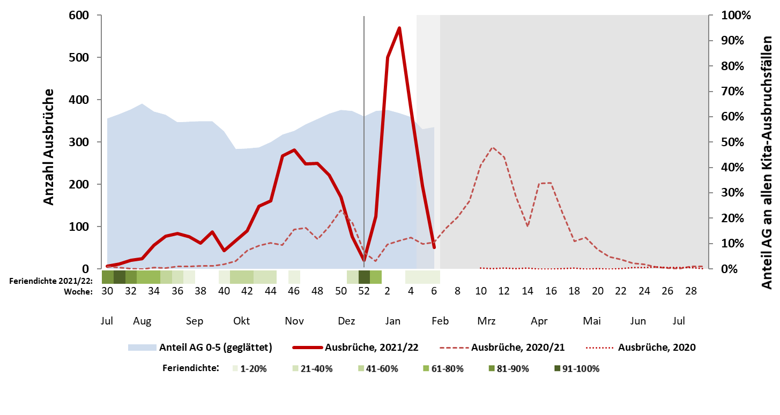
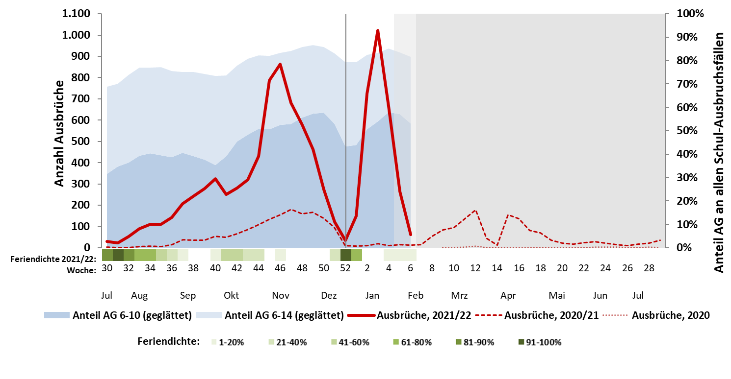
Ausbrüche in Kindergärten/Horte (n=7.963), letzten 4 Wo = 1.201
Ausbrüche in Schulen (n=12.581), letzten 4 Wo = 2.013
Notes:
Kitas
Mitte Jan etwa doppelt so viele Ausbrüche/Woche wie in den Hochphasen von Welle 3&4
Anteil AG 0-5 von Mitte Dez-Mitte Jan relativ konstant bei 62%; Anteil AG 15+ konstant bei etwa 25%
Anteil Ausbrüche NUR mit Kinderbeteiligung (0-10 Jahre) seit 2022 bei etwa 35%
Schulen
Neues Höchstniveau mit bisher 1.023 Ausbrüchen/Woche Mitte Jan
Anteil AG 6-10 nahm nach Jahreswechsel wieder deutlich auf 59% zu (AG 11-14: 27%, AG 15-20: 10%; AG 21+; 4%)
Anteil Ausbrüche NUR mit Kinderbeteiligung (6-14 Jahre) seit 2022 bei etwa 70%
Durchschnittliche Ausbruchsgröße war in der 1.Januarwoche deutlich höher (vermutlich wegen Beginn nach Feiertagen) Schulen = 9, Kita= 7,5 Fälle/Ausbruch (3-Wo-gegl.)
In den restlichen Januarwochen jeweils durchschittlich 5-6 Fälle pro Ausbruch (Median = 4)

Slide 13
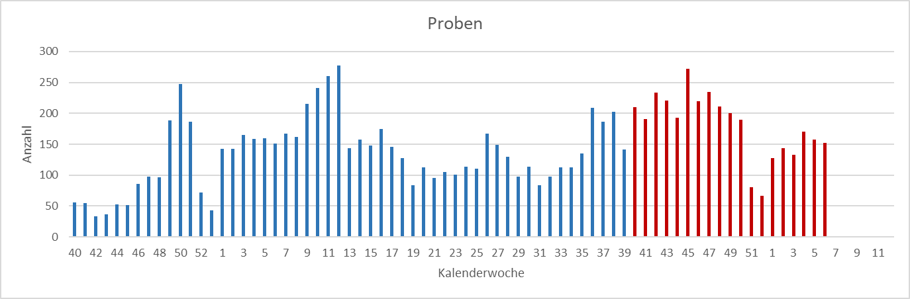
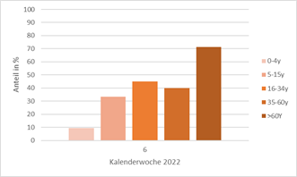
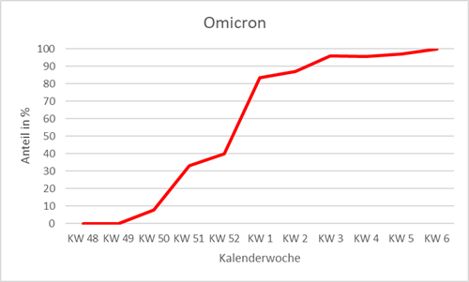
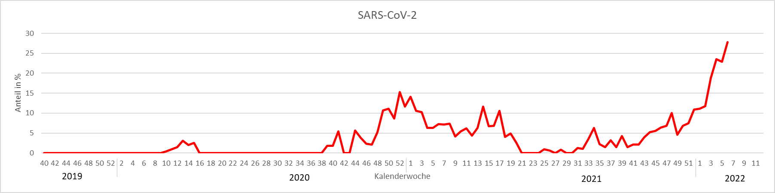

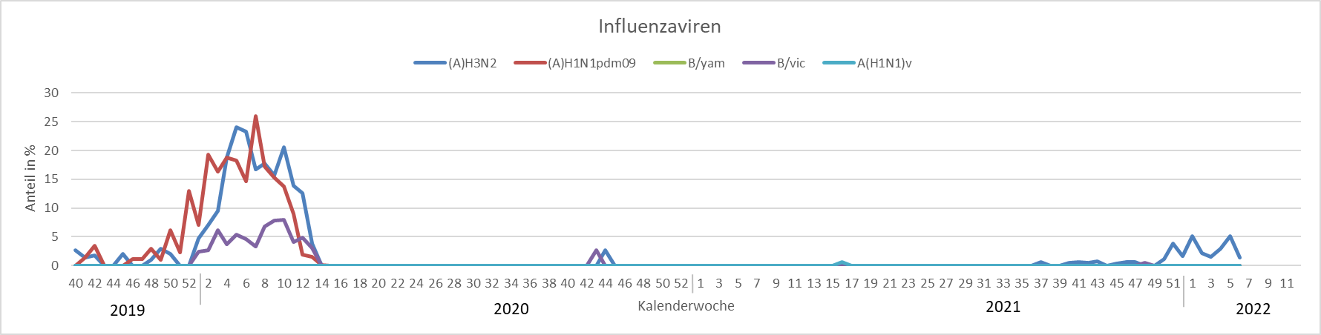
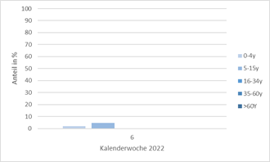
n = 217

Slide 14
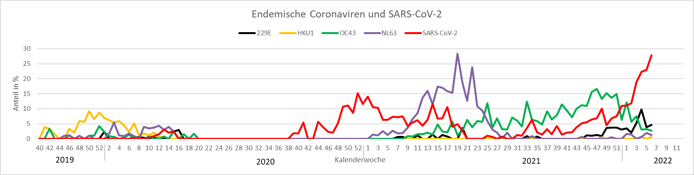
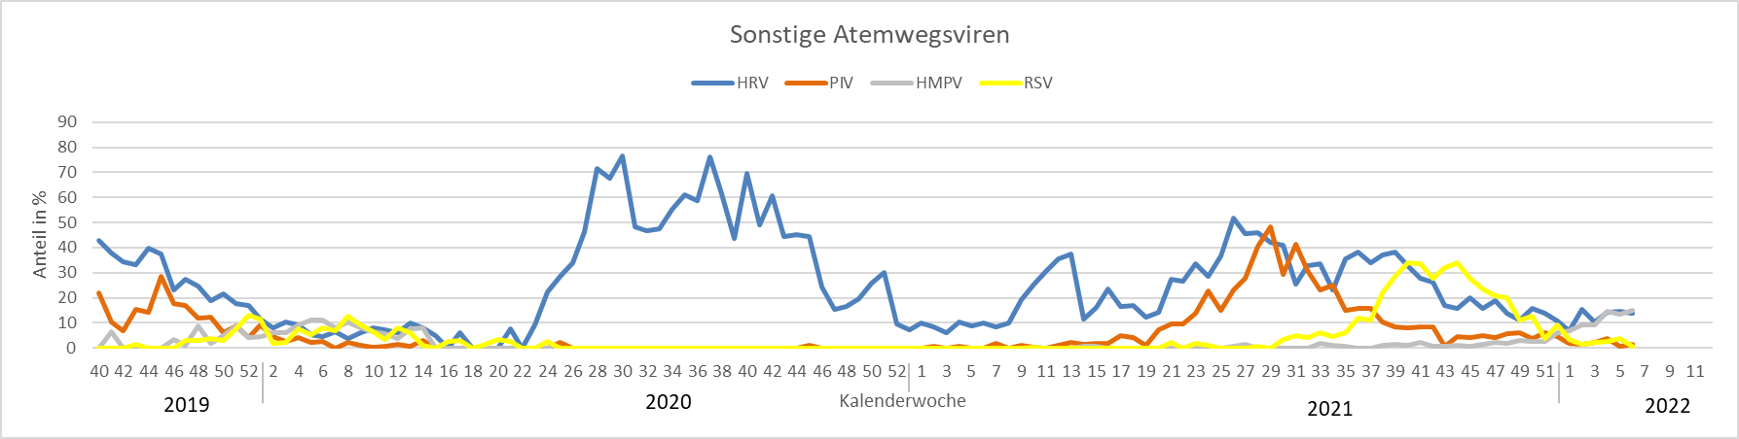
β-Coronaviren: SARS-CoV-2, HKU1, OC43
PIV-4

